Slide 1


信息化技术在医疗机构药品安全风险管理中的应用
304医院药剂药理科 刘皈阳

Slide 2

背 景
First do no harm.
Hippocrates, Ancient Greece

Slide 3

To Error Is Human:
Building a Safer Health System
Linda T. Kohn, Janet M. Corrigan, Molla S. Donaldson
Committee on Quality of Health Care in America
INSTITUTE OF MEDICINE, 2000

Slide 4
医疗失误（Medical Errors）
用药失误（Medication-related Errors）
An error is defined as the failure of a planned action to be completed as Intended or the use of a wrong plan to achieve an aim.

Slide 5
Medical errors: Harvard Medical Practice Study
1984年，New York State 51所医院，3万多个病例
住院时间延长或影响机体功能的不良事件发生率3.7%，其中13.6%致死、2.6%致残
19%的事件由药物引起
58%可以归结为失误，其中的27.6%由于疏忽造成

Slide 6
1992,Colorado and Utah,15000个病例
不良事件发生率2.9%，其中6.6%死亡
29.2%因疏忽造成，其中53%可预防
1997年全美约44,000死于医疗失误，位于死亡原因的第8位
每年多支出卫生经费170-290亿美元

Slide 7
Medication-Related Errors:
1993年全美7391人死于用药失误，是83年（2876人）的2.57倍，其中住院患者死亡增加2.37倍，门诊患者增加8.48倍。
2007年IOM报告，每年全美医院可预防的ADE的例数在38万－45万之间，耗费35亿美元，如果包括诊所和疗养院数量可达到150万

Slide 8
美国每年因工伤致死的有6000人，而死于用药失误的却有8000人
平均每100名患者中即可发生2例可预防的ADE，每例平均增加住院费用4700美元，美国因此每年增加住院费用20亿美元

Slide 9
国外CDSS系统的发展
Clinical Decision Support System
临床决策支持系统（CDSS）
Computerized Physician Order Entry
计算机化医嘱录入（CPOE）
Drug Utilization Review
用药审查（DUR）

Slide 10
CDSS的沿革
1970s， Technicon Data Systems开发出第1个CDSS。
1998年的调查，美国有17%的医院机构安装了CDSS，但一半以上的医院只有不足10%的医生意愿使用；不到10%的医嘱由CDSS录入并管理；只有1%的医院应用水平较好。

Slide 11
1999年以后，CDSS逐渐普及
对errors认识的深入 学术组织的大力推广
EBM观念的深入 政府的大力支持
信息技术的发展 从业者的认可
医疗服务购买方的要求

Slide 12
CDSS的发展
第一代(Collector):通过创建临床数据库，比手动方式更快地获得信息
第二代(Documentor)：使用电子病历和基本的CDSS
第三代(Helper)：使用CPOE，CDSS与流程相整合
第四代(Partner)：较成熟CDSS、基于EBM的决策支持、疾病管理
第五代(Mentor)：高度成熟的CDSS，基于互联网、智能化的临床信息系统

Slide 13
CDSS的分类
按运行模式分：
主动式：实时监测
被动式：用户申请
按支持方式分：
做得对：帮助下达正确的医嘱
做对的事：帮助采用正确的处置

Slide 14
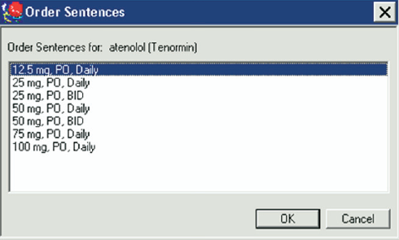
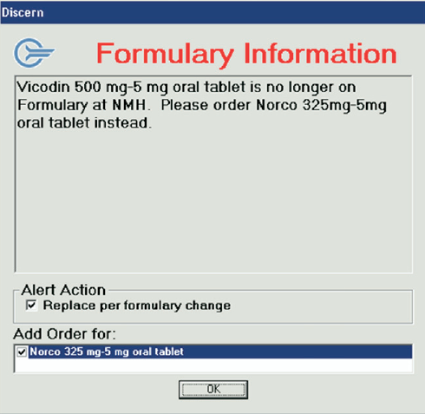
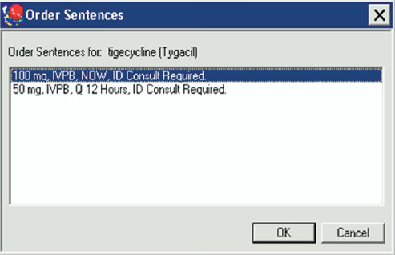
CPOE的界面截图

Slide 15
药物审查标准－－The Leapfrog Group
（1）药物名称检查
（2）药物剂量审查
（3）给药途径审查
（4）给药频率、间隔时间和持续时间审查
（5）药物过敏史和交叉过敏史审查
（6）药物-药物和药物-食物相互作用审查
（7）根据病人的肝肾功能状况提示药物的剂量
（8）重复治疗和重复用药审查

Slide 16
（9）单次剂量和累积剂量限制
（10）基于病人诊断的禁忌症和剂量限制
（11）基于年龄和体重的禁忌症和剂量限制
（12）基于实验室检验的禁忌症和剂量限制
（13）基于放射医学检验的禁忌症和剂量限制
（14）既定医嘱的提示
（15）治疗费用的审查
（16）可以不遵从的提示

Slide 17
CDSS的作用
（1）改善病人治疗结果，提高用药安全
每年减少200万ADE，19万余次住院治疗
（2）节约医疗费用以及医院费用
每年节约将近440亿美元
（3）节约病人费用
平均每个门诊病人节约10美元
（4）提高医疗管理水平及医疗质量
（5）提高成本收益比：初中高级年成本收益
2500/3000，5000/17000，7000/30000

Slide 18
CDSS是否能提高药物安全性？
全部医疗失误减少55%，可预防的ADE减少17%
因ADE导致住院日延长从14.7/1000人天下降到9.6/1000人天
在肾功能不全患者使用影响肾功能的药物，减少13%不正确的药物剂量，24%不正确的给药频率
使用抗生素检查药敏的比例上升17%，抗感染药物的ADE发生率下降约70%

Slide 19
血药浓度超过毒性浓度的比例从37.8%下降到18.9%
使用肝素导致出血倾向的比例从7.7%下降到4.2%
华法林导致出血倾向的比例从8%下降到0%
抗凝药物过量的比例从17%下降到5%
Effects of Computerized Physician Order Entry and Clinical Decision Support Systems on Medication Safety.
Rainu Kaushal,etal. Arch Intern Med. 2003;163:1409-1416

Slide 20
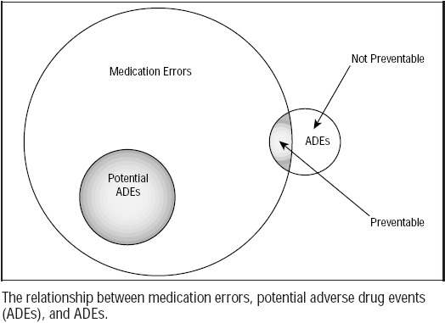
CDSS预防ADE的作用

Slide 21
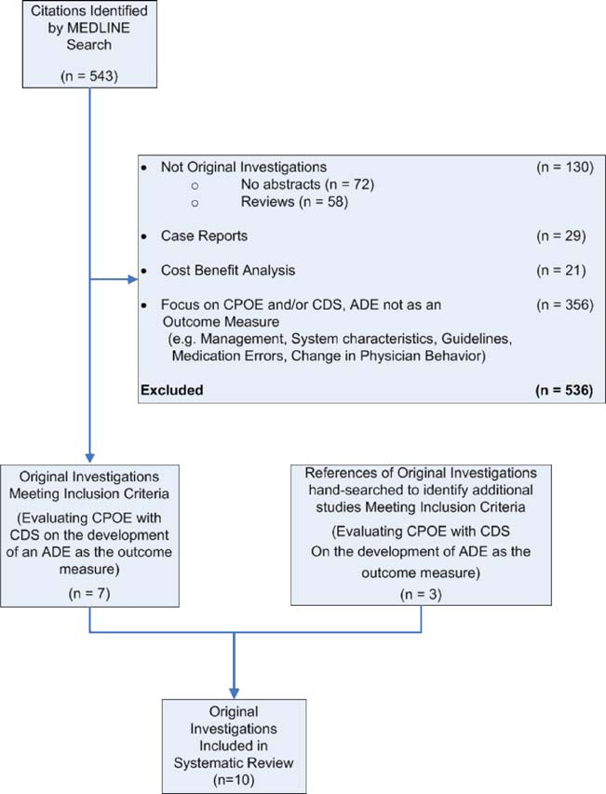
The Effect of Computerized Physician Order Entry with Clinical Decision Support on the Rates of Adverse Drug Events: A Systematic Review.
Jesse I. Wolfstadt,et al
J Gen Intern Med
2007 23(4):451–8

Slide 22
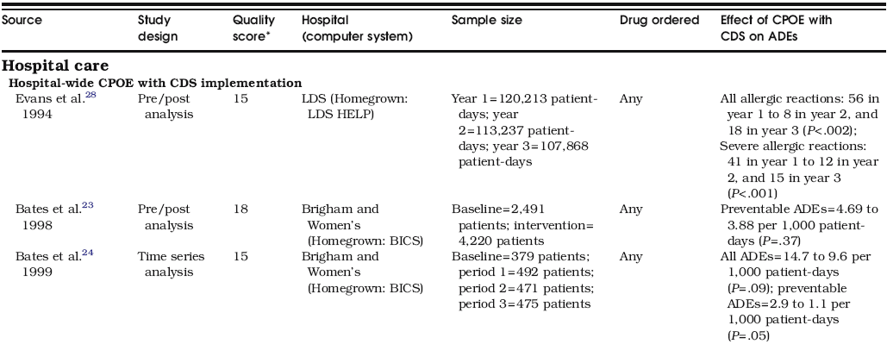
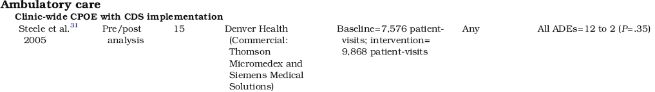
结 论

Slide 23
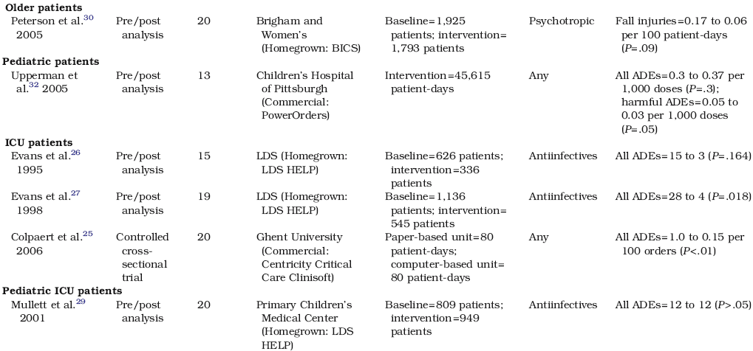

Slide 24
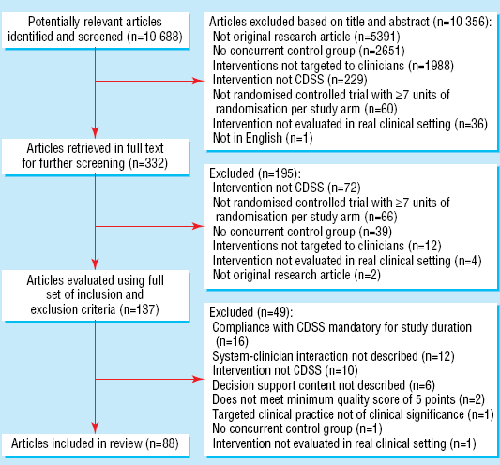
CDSS是否能改进临床实践？
Improving clinical practice using clinical decision support systems: a systematic review of trials to identify features critical to success.
Kensaku Kawamoto, et al.
BMJ 2005;330;765-772.
入选70项研究，涉及6千名医务人员和13万名患者

Slide 25
结 论
评价指标：是否改进了临床实践
68%的研究认为CDSS有效，其中4个因素最关键(multiple logistic regression analysis)：
（1）在医疗流程中能自动提供支持(p<0.001)
（2）给出具体的推荐意见(p=0.019)
（3）在决策的同时提供支持(p=0.026)
（4）以计算机为基础的决策支持(p=0.029)

Slide 26
CDSS是否提高临床技能？
系统综述，入选1976-2003年的100研究
Effects of Computerized Clinical Decision Support Systems on Practitioner Performance and Patient Outcomes.
Amit X. Garg, etal.
JAMA. 2005;293:1223-1238

Slide 27
结 论
64%（62/97）的研究认为提高了临床技能，改善了疗效，其中：
药疗医嘱审查功能：66%(19/29)
辅助诊断功能：40%(4/10)
自动提醒功能：76%(16/21)
疾病管理功能：62%(23/37)

Slide 28
主动式CDSS比被动式CDSS更有效：
（73% vs 47%,p=0.02）
对参与软件开发的医务人员帮助大：
（74% vs 28%,p=0.01）

Slide 29
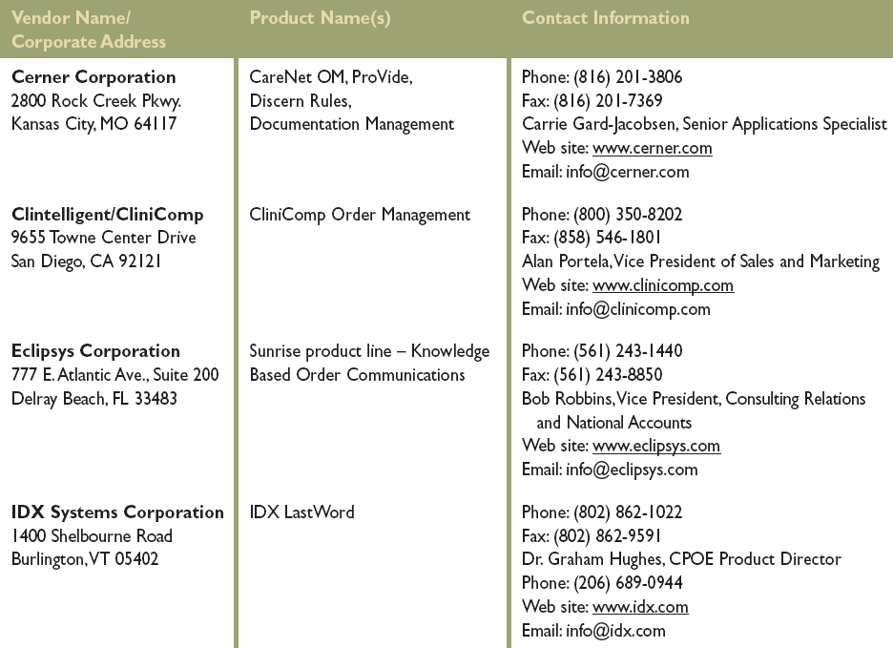

Slide 30
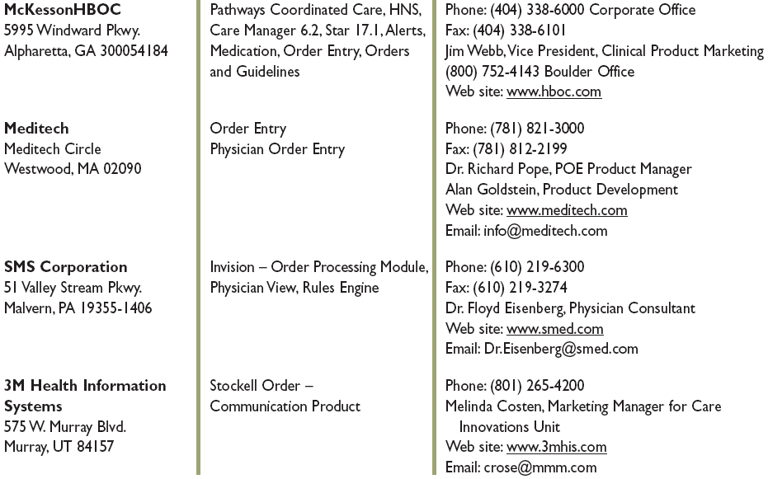

Slide 31
医生眼中好的CDSS
数据资料的质量（循证医学资料、指南等）
资料既有广度又有深度，有助于解决实际问题
更新迅速，能反映新的知识
有利于终身的继续教育
易于使用，患者资料组织有条理
性能与“金标准”一致
经证实对患者的治疗有益
总在医生的控制之下
易于访问

Slide 32
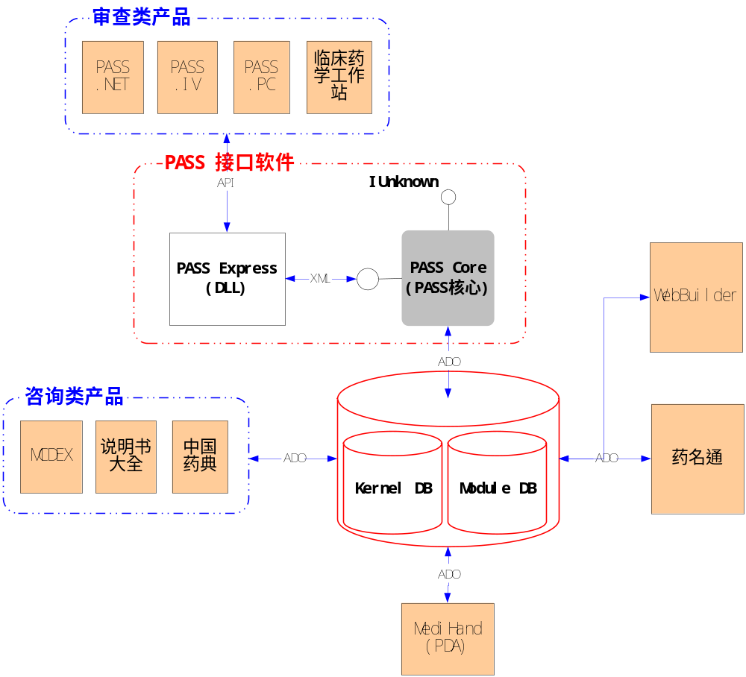
PASS
Prescription Automatic Screening System

Slide 33
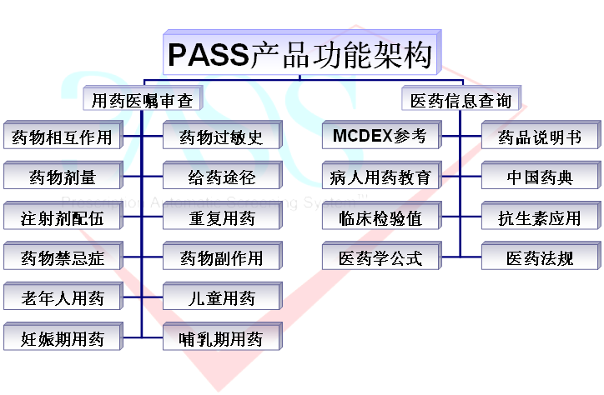
PASS的主要功能

Slide 34

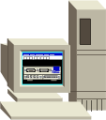








PASS在医院的应用模式
HIS服务器
PASS数据配对工作站
医生站
PASS临床药学工作站
无缝衔接
PASS审查/查询
PASS查询统计工作站
PASS服务器
护士站
药房站
PIVA工作站
门诊医生站
门诊药房站

Slide 35
PASS的警示方式
黑色警示灯
  绝对禁忌或致死性危害，严重关注
红色警示灯
  不推荐或较严重危害，高度关注
橙色警示灯
  慎用或有一定危害，中度关注
黄色警示灯
  危害较低或尚不明确，适度关注
蓝色警示灯
  PASS监测未提示相关用药问题
无警示灯
  未经PASS监测
高
警示级别
低

Slide 36
合理用药监测软件－－PASS
评 价
1999年
试 用
2003年
普 及
2005年
普遍认为有用，评价有高有低
药学人员＞外科医生＞内科医生＞护师
研究（进修）生＞低年资医生＞高年资医生
药学人员更看重审核功能，医生更喜欢查询功能

Slide 37
PASS的作用
2005年对军队系统的研究：
12所医院，共监测2126d（平均177d）
黑色和红色警示共80.8万条
其中医生根据提示信息修改了13万条，占问题医嘱的16%
问题医嘱的修改比例从3.1%－46.7%不等

Slide 38
类 型 比例（%） 修改比例（%）
重复成分 49.2 16.3
老 年 人 25.0 16.8
相互作用 11.3 10.9
给药途径 7.2 14.5
输液配伍 3.4 9.6
儿童用药 1.3 11.9
妊 娠 期 1.1 5.7
禁 忌 症 0.9 53.8
哺 乳 期 0.3 7.2
过 敏 史 0.3 30.2

Slide 39
存在的问题：软件本身的问题
资料更新的速度：常规半年
智能化程度：对医嘱规范性的要求，综合其它资源的能力（检查、检验等），剂量计算等
提醒多、建议少
运行速度和稳定性
界面人性化

Slide 40
存在的问题：使用中的问题
医生依从性有待提高：
工作习惯：英国403名医生，1mo，60%使用guideline ，55%查看flowchart ，39%查看checklist，24%使用CDSS，33%什么都不看
不重视警示信息：忽略了也没造成什么后果
对软件的认识：是我还是电脑在看病？

Slide 41
存在的问题：管理上的问题
用药的合理性难以判断：对没有造成后果的不合理用药现象，很难让医师信服地接受药学人员的意见
监督、奖罚措施难落实：有制度但落实起来难；说得多，动真格的少

Slide 42
正确评价计算机软件系统的作用
Sufficient, but not Perfect
J Am Med Inform Assoc,2007
只是一种工具
自己的软件才是最好的软件
同样的软件不同的效果
依据的法律效力

Slide 43



